Slide 1





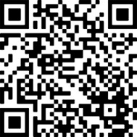



滋賀県
×
企業と滋賀県との
マッチング会を開催します！
in 大阪
参加無料
対面開催
日時
令和７年８月26日(火）
13：30－16：00（予定）（13:15開場）
会場
ビジネスプラザおおさか
(大阪市中央区備後町2-1-1 第二野村ビル4階）
対象
滋賀県外に本社のある企業のみなさま
右記二次元コードから申込できます。
※メール、FAXでもお申込可能です。
◆お申込期限◆
令和７年８月20日（水）
申込方法
滋賀県と連携した
取組を検討したい！
県庁担当者と対話の時間あり！
滋賀県の地方創生の
取組を聞いてみたい！
滋賀県との新たなパートナーシップを構築したい！
内閣府アドバイザーが制度の
活用ポイントやメリットを解説！
企業版ふるさと納税を活用して社会貢献したい！
滋賀県 行政経営推進課 営業戦略係までお気軽にご連絡ください！！
メール：shigaouen@pref.shiga.lg.jp
TEL：077-528-3298 FAX：077-528-4827

Slide 2

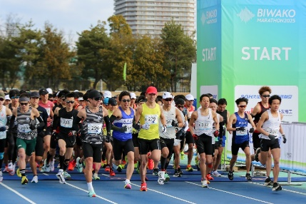
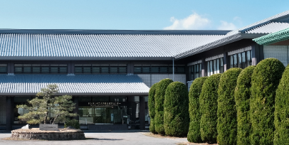

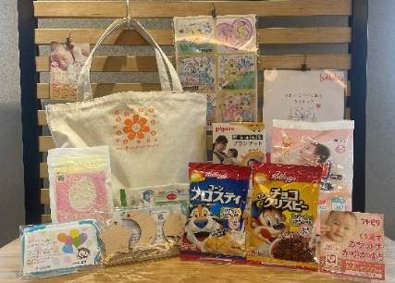

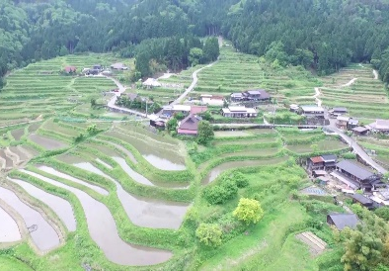
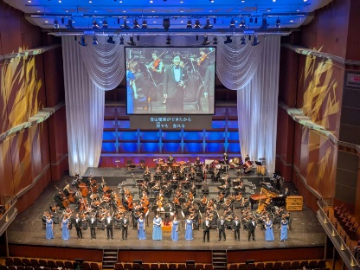
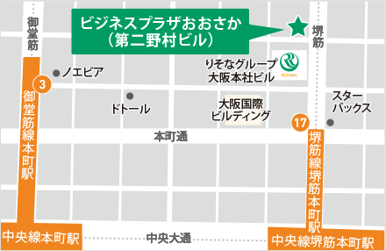
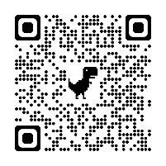
滋賀県からのプレゼンテーション事業一覧
滋賀県ＳＤＧｓ事業
こどなＢＡＳＥ
びわ湖マラソン
滋賀県とミシガン州との国際交流を応援しよう
滋賀で誕生ありがとう事業
CO2ネットゼロヴィレッジ
創造事業
美しい棚田を未来へ
～当日のスケジュール～
① 企業版ふるさと納税制度解説
② 県事業のプレゼンテーション
（８事業）
③ 名刺交換・意見交換
ヨシ群落維持再生事業
ホールの子事業
企業版ふるさと納税とは
地方公共団体の地方創生プロジェクト（事業）に対して企業が寄附をされた際に、法人関係税から税額控除（最大で寄附額の約９割）する仕組みです。
交通アクセス
📍大阪市中央区備後町2-1-1 第二野村ビル4階
・大阪メトロ中央線「堺筋本町駅」出口17番から徒歩3分
・大阪メトロ御堂筋線「本町駅」出口3番から徒歩7分
ビジネスプラザおおさか
https://www.resona-gr.co.jp/resonagr/bp/access.html#osaka
お申込み
企業名：
所在地：
部署： | 氏名：
E-mail： | TEL：

